Slide 1
液压传动及控制（乙）
龚国芳
E-mail: gfgong@zju.edu.cn
Tel: 13675863187

Slide 2
一、 绪论
1 流体传动的地位及作用
机械系统：
原动机
传动机构
工作机构
控制系统
气压传动
液压传动
液力传动
液粘传动
机械传动
流体传动
电气传动
传动机构：
远距离动力传递
运动形式的转换
实现原动机与工作机构之间
运动特性的合理匹配
传动机构作用：

Slide 3
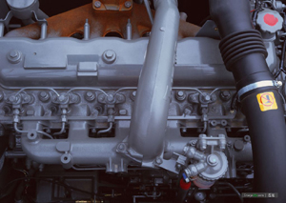
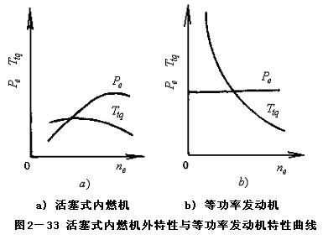
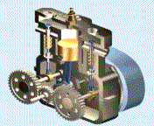
2. 原动机及其驱动特性
内燃机
内燃机工作原理
内燃机特性

Slide 4
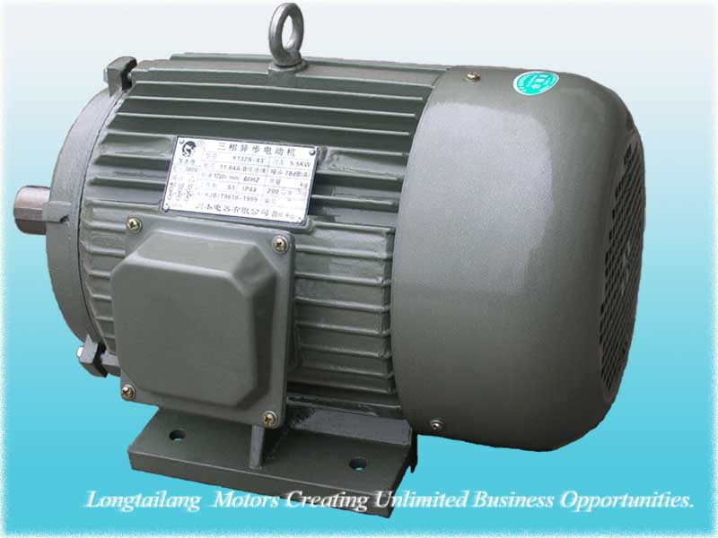
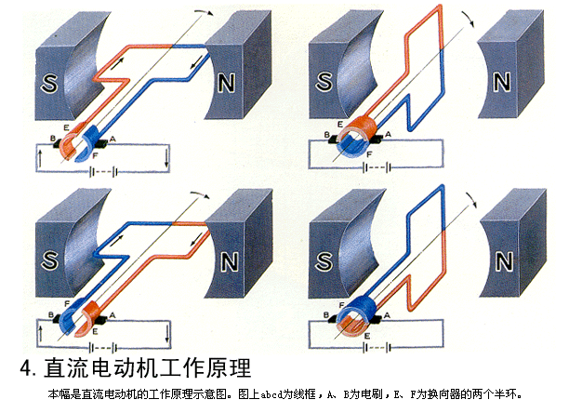
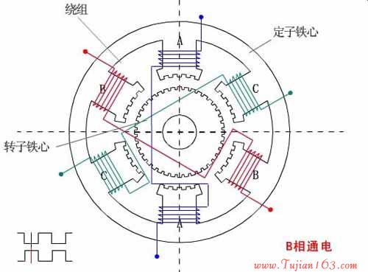
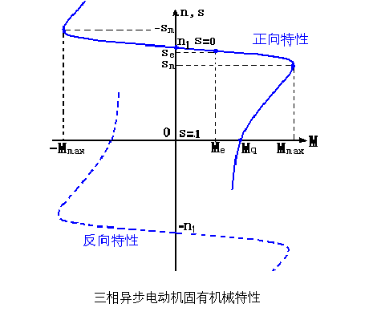
2. 原动机及其驱动特性
电动机
电动机特性

Slide 5
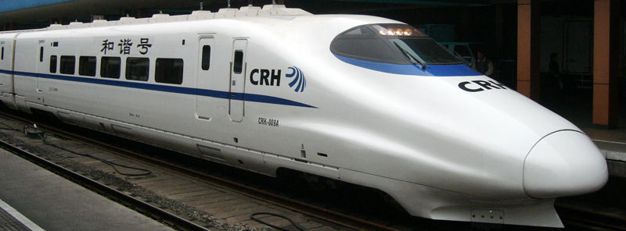
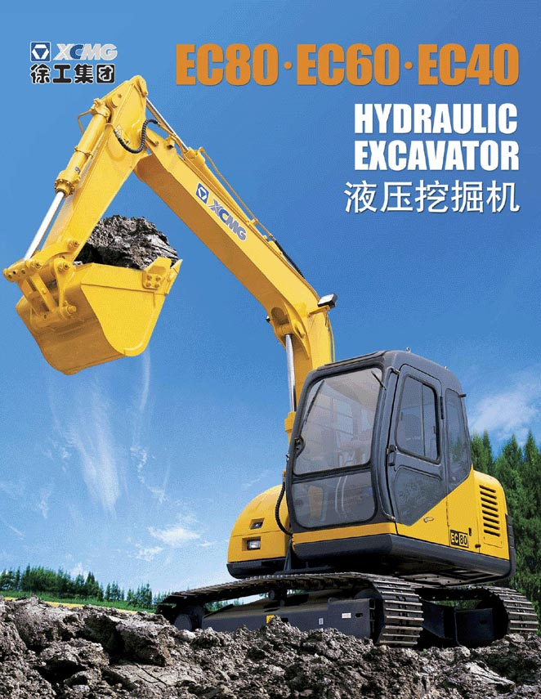
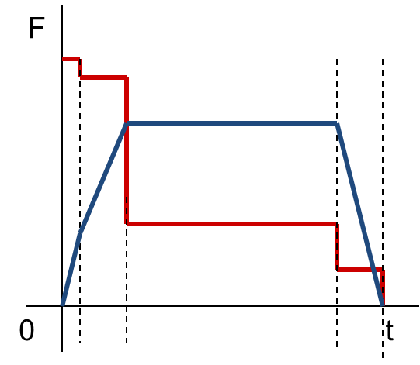
3. 负载特性
惯性负载

Slide 6
4. 原动机驱动特性——负载特性 匹配，复杂运动的实现
F
0
t

Slide 7
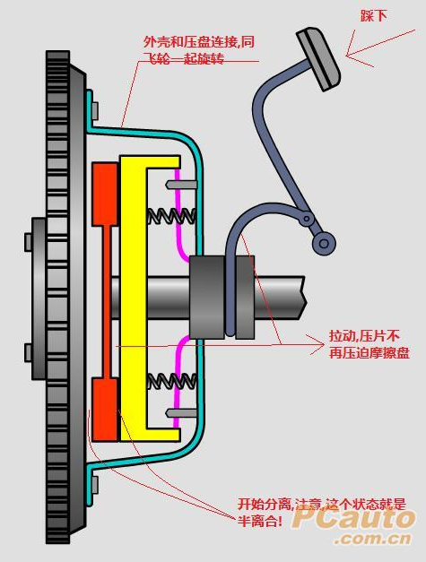
4. 原动机特性——负载特性 匹配，复杂运动的实现
改变原动机特性
机械传动——离合器＋飞轮
流体传动—— 液力传动
液压传动
液粘传动
气体传动
运动形式转换
远距离动力传递
运动控制
复杂运动
液压传动、气体传动，机械传动

Slide 8
5. 动力匹配——液压传动
内燃机…
液压缸…
电动机
液压泵
液压马达
工作机构
P/Q
T/V
T
流量
T/V
转矩
转矩
压力
转速
转速
t
t
t
t
液压传动及控制系统
优点：
能量密度高
容易实现无级调速
负载适应能力强，易过载保护
两大特性：
压力/驱动力矩取决于外力
速度取决于流量

Slide 9
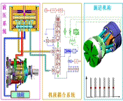
6. 复杂运动的实现
直线运动——液压缸
执行元件
旋转运动——液压马达
控制阀
液压泵

Slide 10
7. 液压传动及控制发展历程
1647年，发展了液压传动系统，帕斯卡发表了静液传动的基本原理-静止液体压力处处相等。
1738年，伯努利发表了液压动力学著作，介绍了流体的能量守恒方程。
1850年，英国，起重机、压力机。
1925年高压液压系统在威克斯发明了平衡式叶片泵后开始进入实用阶段。

Slide 11
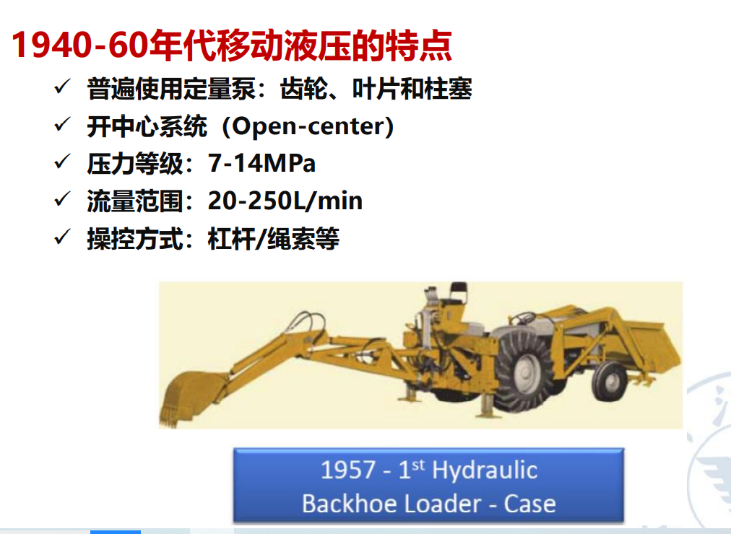
7. 液压传动及控制发展历程

Slide 12
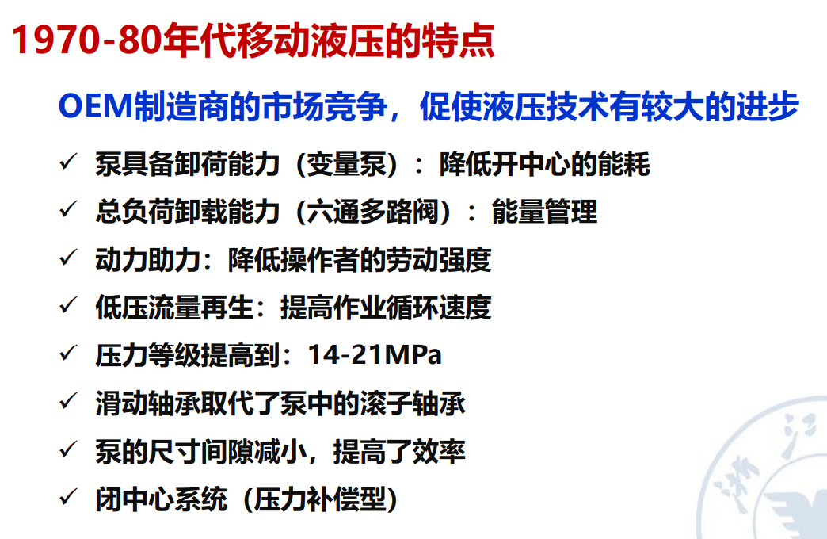
7. 液压传动及控制发展历程

Slide 13
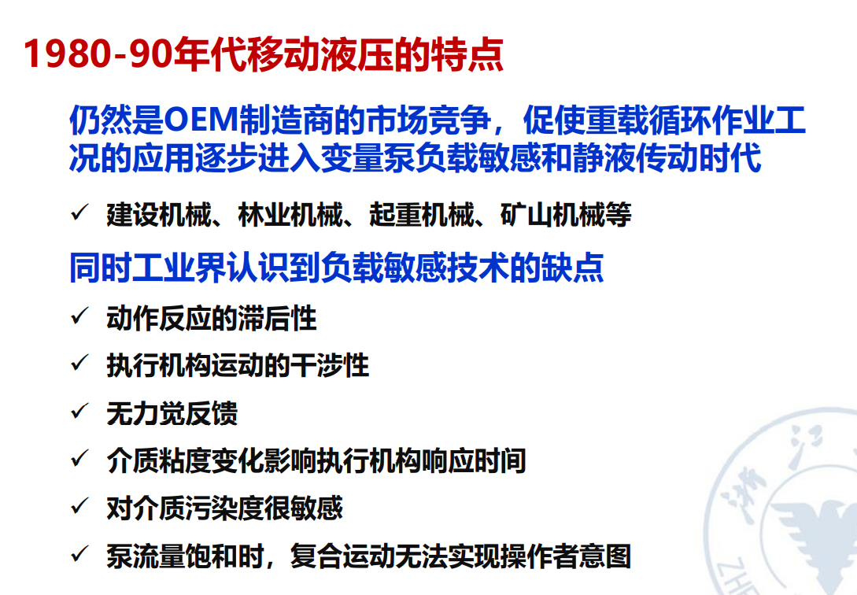
7. 液压传动及控制发展历程

Slide 14
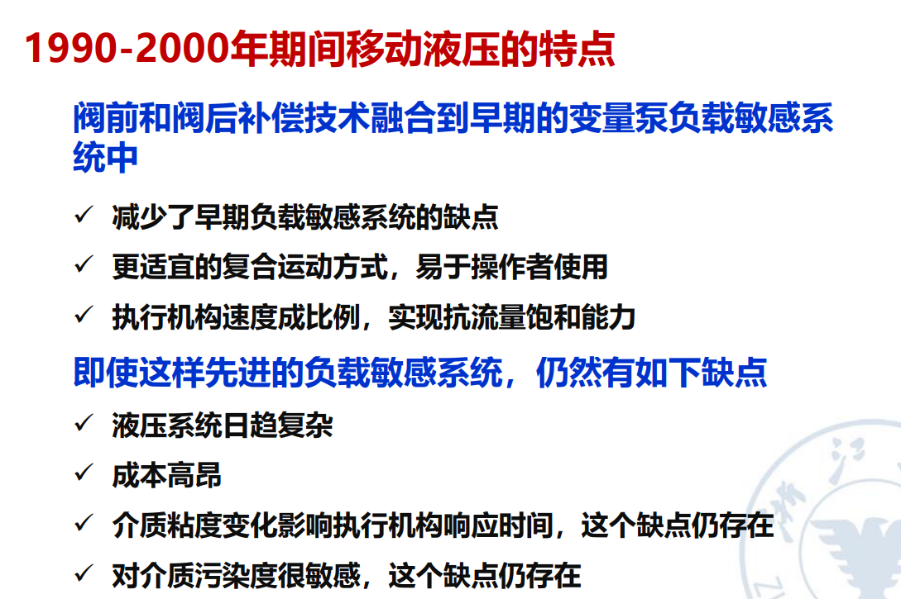
7. 液压传动及控制发展历程

Slide 15
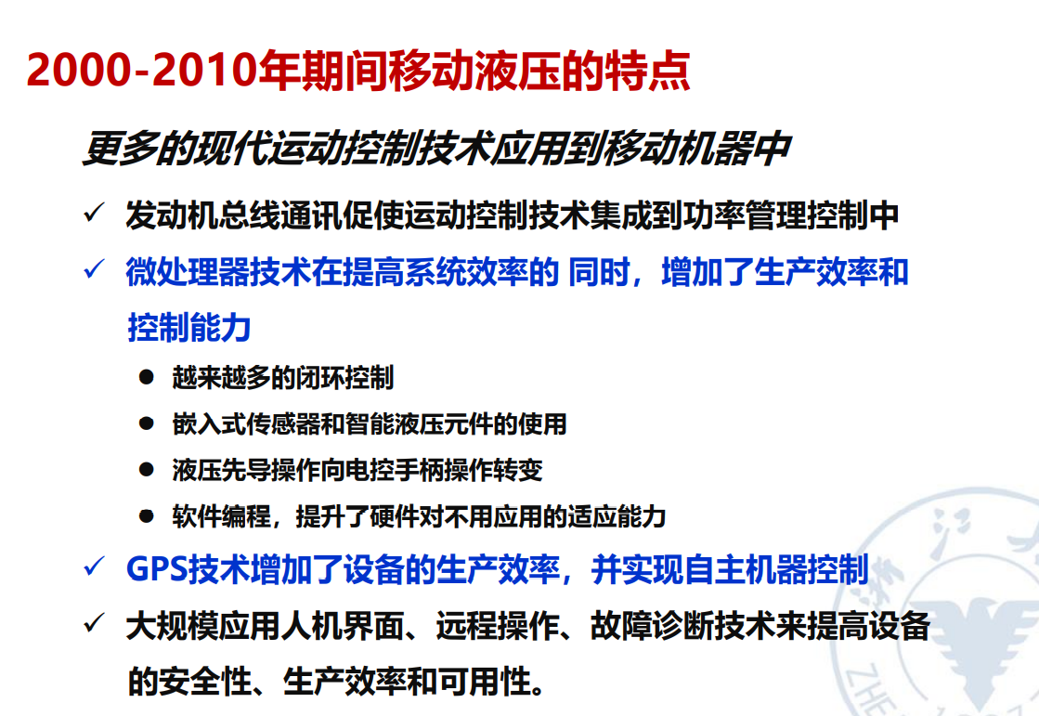
7. 液压传动及控制发展历程

Slide 16
7. 液压传动及控制发展历程
液压传动在某些领域内甚至已占有压倒性的优势,例如,95%的工程机械、90%的数控加工中心、95%以上的自动线都采用了液压传动。因此采用液压传动的程度现在已成为衡量一个国家工业水平的重要标志之一。

Slide 17
7. 液压传动及控制发展趋势——电液控制技术
与微机结合实现自动化智能化（机电液一体化）; 提高效率、系统节能

Slide 18
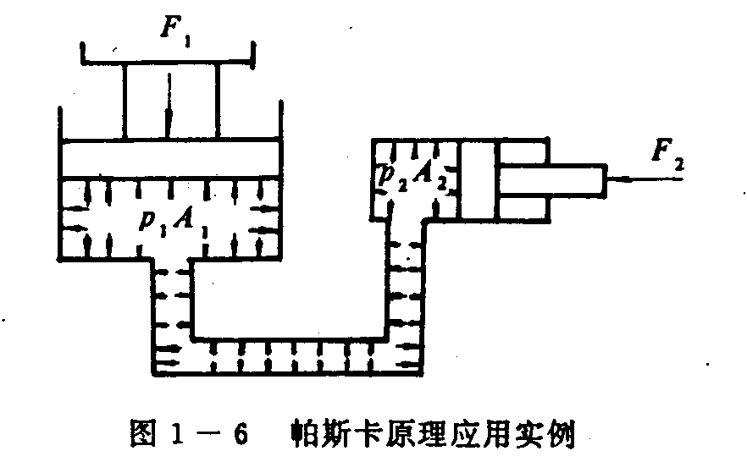
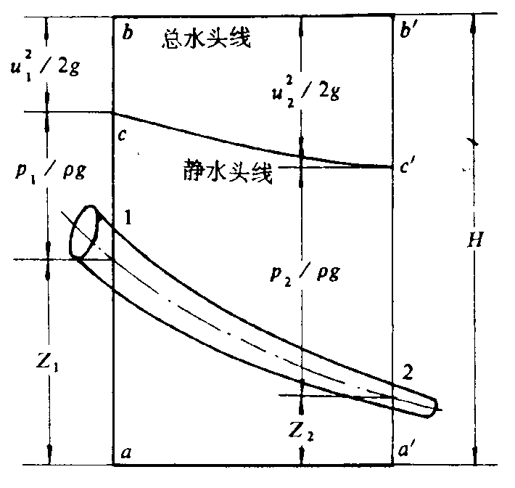
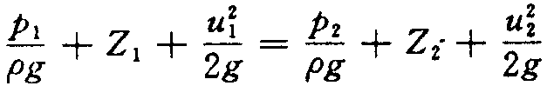
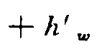
8. 液压传动——基本原理
基本理论：
帕斯卡原理（静压传递原理）：在密闭的容器内，施加于静止液体上的压力将以等值同时传到液体各点。
流体的伯努利方程（能量守恒）

Slide 19
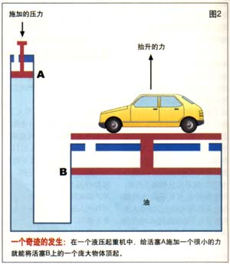
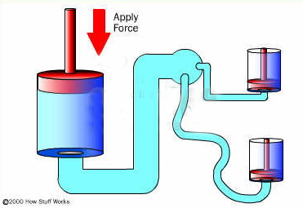
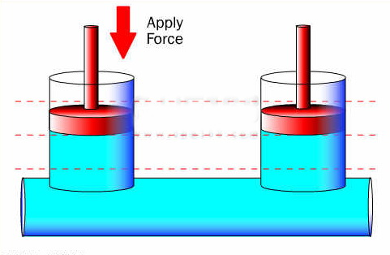
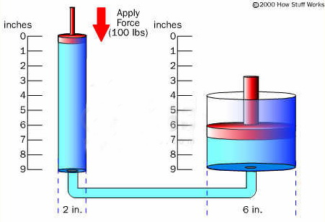
8. 液压传动——基本原理
基本理论：
帕斯卡原理（静压传递原理）：在密闭的容器内，施加于静止液体上的压力将以等值同时传到液体各点。
流体的伯努利方程（能量守恒）

Slide 20
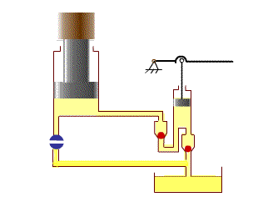
8. 液压传动——基本原理
基本理论：
帕斯卡原理（静压传递原理）：在密闭的容器内，施加于静止液体上的压力将以等值同时传到液体各点。
流体的伯努利方程（能量守恒）

Slide 21
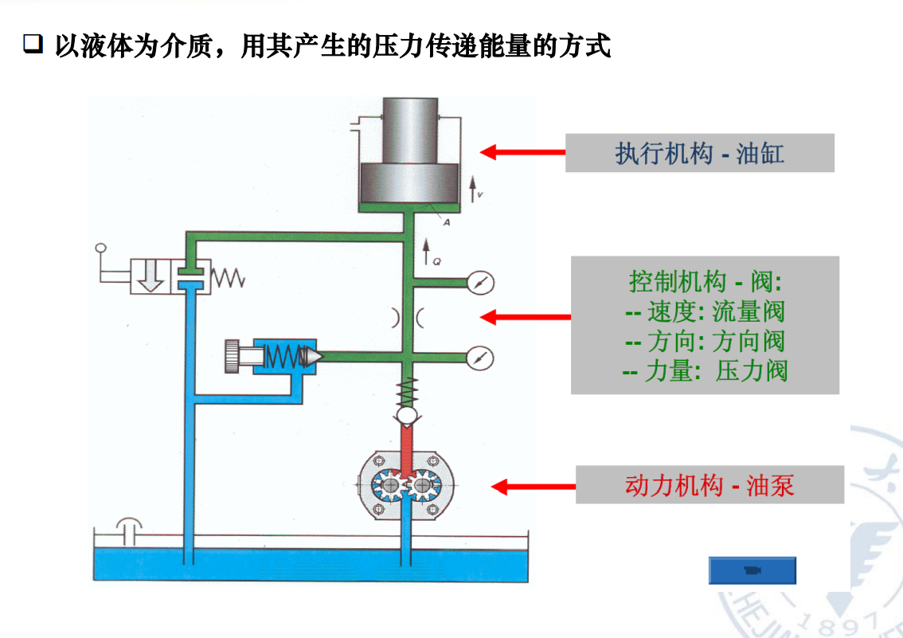
8. 液压传动——基本原理
基本原理：压力由负载决定；速度由流量决定

Slide 22
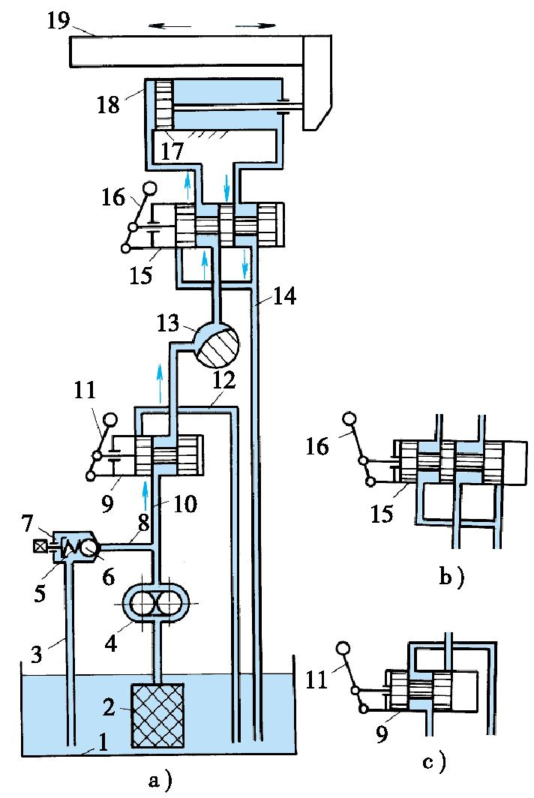
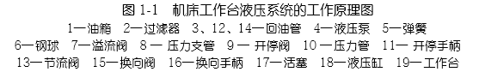
9. 液压传动——组成、术语与符号
1)能源装置——把机械能转换成油液液压能的装置。如液压泵,给液压系统提供压力油。
2)执行装置——把油液的液压能转换成机械能的装置。作直线运动的液压缸,或作旋转运动的液压马达，或。
3)控制调节装置——对系统中油液压力、流量或流动方向进行控制或调节的装置。如溢流阀、节流阀、换向阀、开停阀等。不同组合形成不同功能的液压系统。
4)辅助装置——上述三部分以外的其他装置,例如上例中的油箱、过滤器、油管等。
组成：动力源+执行元件+控制阀+辅助元件

Slide 23
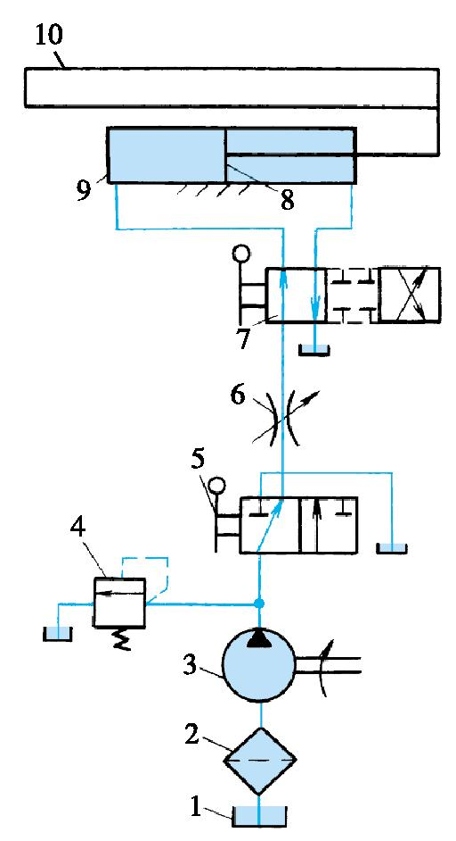
9. 液压传动——组成、术语与符号
液压系统图的图形符号
左，半结构式的工作原理图,直观,易理解,但较麻烦。
右， 液压图形符号工作原理图，图简单明了,便于绘制。
标准为GB/T 786.1—2009。

Slide 24
10. 液压传动——控制方式
指对传动部分的操纵调节方式
控制部分本身的结构组成形式
操纵调节方式：手动式、半自动式和全自动式。
由人起动之后系统的各种动作或状态都能在机构操纵下顺序地完成,便是半自动式。
起动这一步操作也不需由人来参与,便是全自动式。

Slide 25
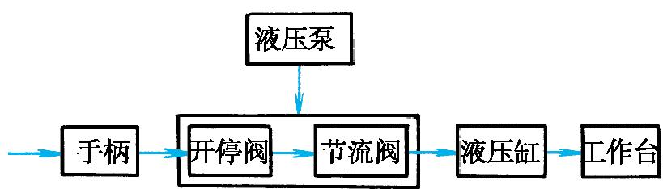
10. 液压传动——控制方式
指对传动部分的操纵调节方式
控制部分本身的结构组成形式
控制理论”中的描述完全相同。——开环、闭环

Slide 26
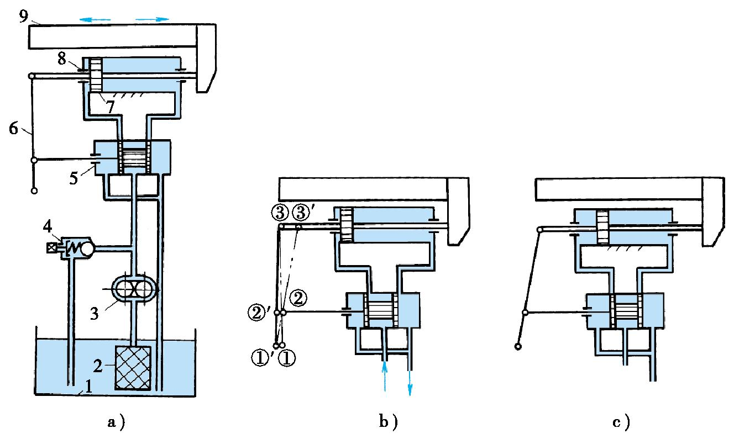
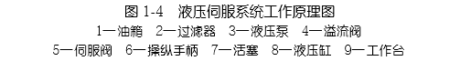
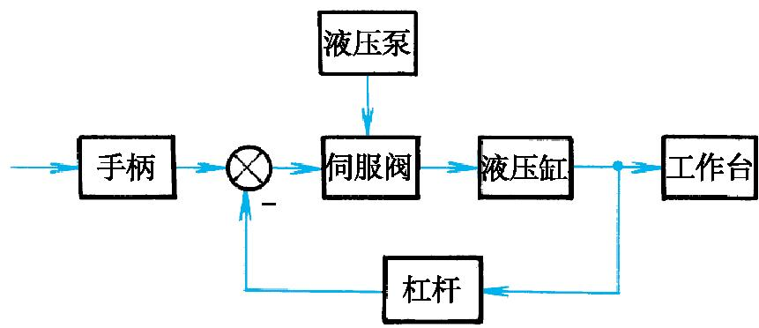
10. 控制方式——闭环
手柄6的球头①处向左拨到①′，绕点③转动, 点②移到②′,阀口打开，压力油进入左腔,推动活塞和工作台向右移动, 右腔的油回油箱。
点③亦被带着向右移动, 绕点①'的转动,将点②'不断移向右边。当点③移动到③'时,点②'返回到原来的位置②,把阀口关闭,使活塞的运动停下来。
活塞移动过程中阀口不断关小,活塞移动速度不断减慢,这正是控制机制中负反馈作用的体现。
系统的框图如图1-5所示。

Slide 27
11. 液压传动——优缺点
优点
功率密度大
运行平稳
无级调试
易于对压力、流量和方向调节与控制
过载保护
标准化、系列化和通用化
易于实现远距离和直线运动
缺点
能量损失 效率
对油温变化敏感
介质污染敏感，泄漏问题
造价、维护问题

Slide 28
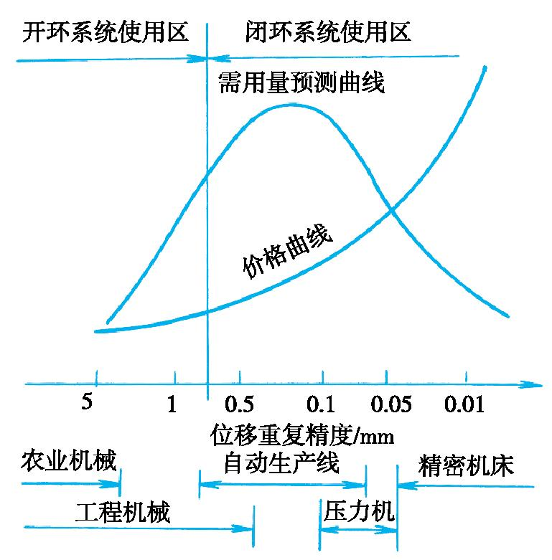
11. 液压传动——工业应用
利用传递动力上的长处（高功率密度）,如工程机械、压力机械和航空工业;
利用操纵控制上的优点,如机床等实现无级变速、易于实现频繁的换向、易于实现自动化;
不同精度要求的主机选用不同控制形式,其概况如图1-6所示。

Slide 29
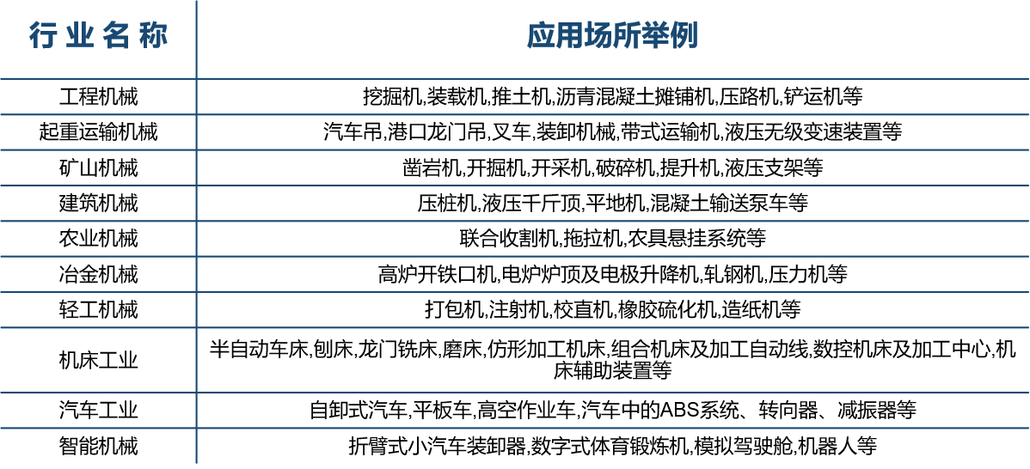
11. 液压传动——工业应用
液压传动在各类机械行业中的应用实例如表1-1所示。

Slide 30
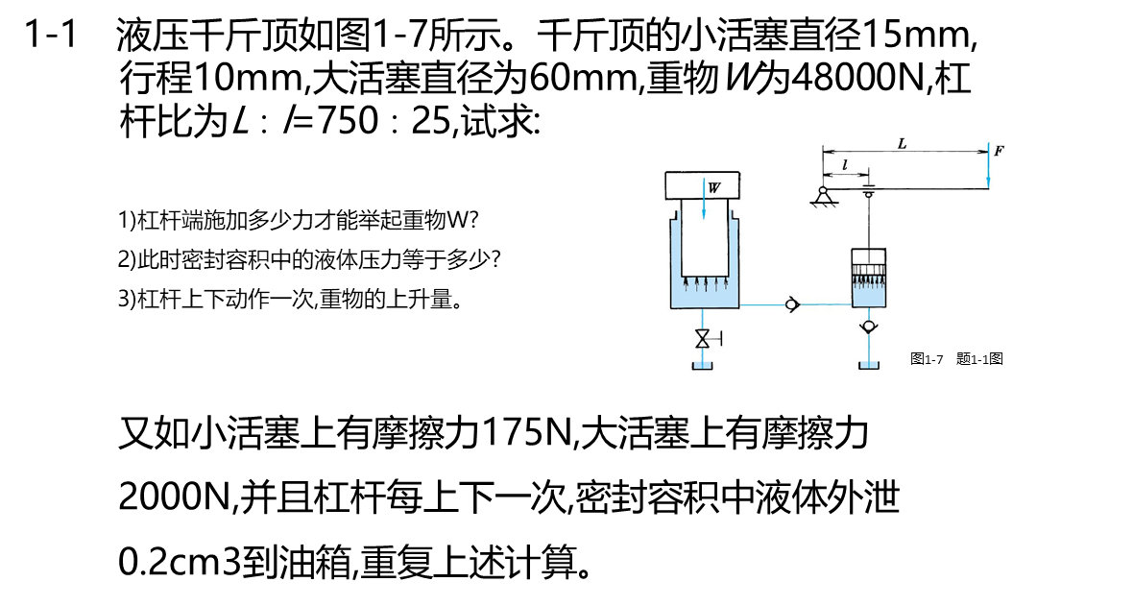
第一章 作业

Slide 31
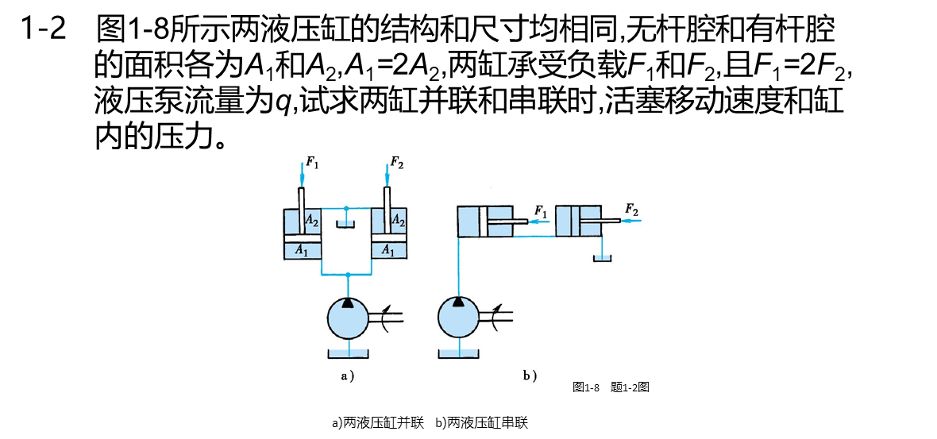
第一章 作业

Slide 32
第二章 液压液（工作介质）
1 液压液特性和选择
液压液分类（GB/T 7631.2—2003， ISO6743-4∶1999）
90%以上石油基液压液。基油为精制的石油润滑油馏分。在基油中加入各种添加剂: 改善油液化学性能的,如抗氧化剂、防腐剂、防锈剂等; 改善油液物理性能的,如增粘剂、抗磨剂、防爬剂等。
组别符号 | 应用范围 | 特殊应用 | 更具体 应用 | 组成和特性 | 产品符号 ISO-L | 典型应用 | 备 注
H | 液 压 系 统 | 流 体 静 压 系 统 |  | 无抑制剂的精制矿油 | HH
 |  |  |  | 精制矿油,并改善其防锈和抗氧性 | HL
 |  |  |  | HL油,并改善其抗磨性 | HM | 有高负荷部件的一般液压系统
 |  |  |  | HL油,并改善其粘温性 | HR
 |  |  |  | HM油,并改善其粘温性 | HV | 建筑和船舶设备

Slide 33
第二章 液压液（工作介质）
1 液压液特性和选择
组别符号 | 应用范围 | 特殊应用 | 更具体 应用 | 组成和特性 | 产品符号 ISO-L | 典型应用 | 备 注
H | 液 压 系 统 | 流 体 静 压 系 统 | 用于要求使用环境可接受液压液的场合 | 甘油三酸酯 | HETG | 一般液压系统(可移动式) | 每个品种的基础液的最小含量应不少于70%(质量分数)
 |  |  |  | 聚乙二醇 | HEPG
 |  |  | 液压导轨系统 | HM油,并具有抗粘-滑性 | HG | 液压和滑动轴承导轨润滑系统合用的机床在低速下使振动或间断滑动(粘-滑)减为最小 | 这种液体具有多种用途,但并非在所有液压应用中皆有效
 |  |  |  | 聚α烯烃和相关烃类产品 | HEPR
 |  |  | 用于使用难燃液压液的场合 | 水包油型乳化液 | HFAE |  | 通常含水量大于80%(质量分数)
 |  |  |  | 化学水溶液 | HFAS |  | 通常含水量大于80%(质量分数)
 |  |  |  | 油包水乳化液 | HFB
 |  |  |  | 含聚合物水溶液^{①} | HFC |  | 通常含水量大于35%(质量分数)
 |  |  |  | 其他成分的无水合成液^{①} | HFDU
另外，在某些舰船液压系统中， 海水或淡水作为液压液，逐渐向水下作业、河道工程、海洋开发、核能动力、冶金热轧、食品药品等领域延伸。

Slide 34
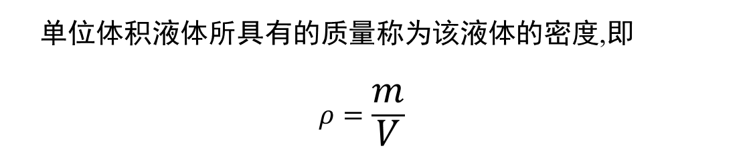
2 液压液的物理性质
（一）密度
式中 ρ ——液体的密度;
V ——液体的体积;
m ——液体的质量。
常用液压传动液压液的密度值(20℃)
液 压 液 | 密度/(kg·m⁻³) |  | 液 压 液 | 密度/(kg·m⁻³)
抗磨液压液L-HM32 | 0.87×10³ |  | 水-乙二醇液压液L-HFC | 1.06×10³
抗磨液压液L-HM46 | 0.875×10³ |  | 通用磷酸酯液压液L-HFDR | 1.15×10³
油包水乳化液L-HFB | 0.932×10³ |  | 飞机用磷酸酯液压液L-HFDR | 1.05×10³
水包油乳化液L-HFAE | 0.9977×10³ |  | 10号航空液压油 | 0.85×10³
密度随压力或温度的变化而变化，变化量一般很小，工程常被忽略。

Slide 35
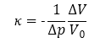
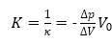
2 液压液的物理性质
（二）可压缩性
液体受压体积缩小的性质称为可压缩性。压力为p₀时，体积为V₀，压力增加Δp，体积减小ΔV，则：
液体在单位压力变化下的体积相对变化量为
液体压缩率：
式中, 由于压力增加时体积减小，两者变化方向相反，为使κ成为正值，在上式右边须加一负号。
液体压缩率κ的倒数,称为液体体积弹性模量(以下简称体积模量),即

Slide 36
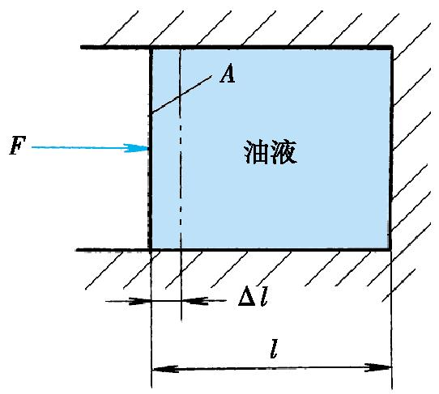
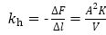
2 液压液的物理性质
（二）可压缩性
各种液压液的体积模量(20℃,大气压)，其中石油基液压油的可压缩性是钢的100~170倍(钢的弹性模量为2.1×10⁵MPa)。
液 压 液 | 体积模量K/MPa |  | 液 压 液 | 体积模量K/MPa
石油基液压油 | (1.4~2)×10³ |  | 水-乙二醇液压液 | 3.45×10³
水包油乳化液 | 1.95×10³ |  | 磷酸酯液压液 | 2.65×10³
油包水乳化液 | 2.3×10³ |  | 水 | 2.4×10³
在封闭容器内的液体在外力作用下像一个弹簧，外力增大，体积减小；外力减小，体积增大。
压力变化 Δp=ΔF/A、体积变化ΔV= AΔl(Δl为液柱长度变化)，
则：刚性（体积模量）
图2-1 油液弹簧的刚度计算简图

Slide 37
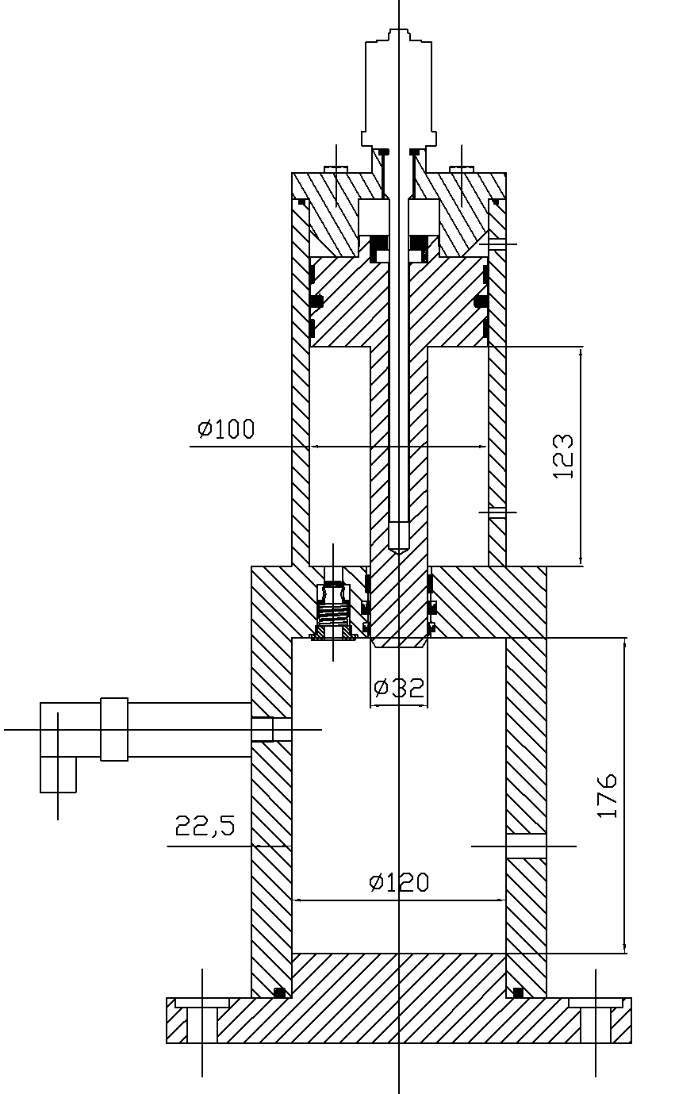
2 液压液的物理性质
（二）可压缩性
活塞的直径100mm，活塞杆的直径32mm，行程123mm，测试腔的内径120mm，测试腔的高度176mm。
测试腔的壁厚取22.5mm
计算弹性变形等引起的各种误差≯1％
（要求重复精度5％）
位移传感器
活塞和活塞杆
加载缸
单向阀
测试腔
压力传感器
油液弹性模量测量装置结构图

Slide 38
2 液压液的物理性质
（二）可压缩性
一般情况下，可压缩性对液压系统性能影响不大，但在高压下或研究系统动态性能及计算远距离操纵的液压机构时，则必须予以考虑。
石油基液压油的体积模量与温度、压力有关：温度↑，K↓，通常工作温度范围内，K值会有5%~25%的变化；压力↑，K值↑，不呈线性关系,当p≥3MPa时，K值基本上不再增大。
液压液中有游离气泡，K值将大大减小，且起始压力的影响明显增大。
一般建议石油基液压油K的取值为(0.7~1.4)×10³MPa，尽量减少液压系统液压液中的游离空气的含量。
图2-1 油液弹簧的刚度计算简图

Slide 39
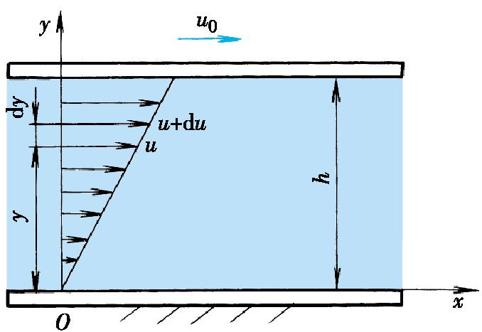
2 液压液的物理性质
（三）粘性
1）粘性的表现
液体在外力作用下流动时，分子间内聚力的存在使其流动受到牵制, 产生内摩擦力，这一特性称为液体的粘性。
若距离为h 的两平行平板间充满液体，下平板固定，上平板以速度u₀ 向右平动。
紧靠着下平板的液层速度为零，紧靠着上平板的液层速度为u₀ ,而中间各层液体的速度当层间距离h 较小时,从上到下近似呈线性递减规律分布。
速度快的液层带动速度慢的；而速度慢的液层对速度快的起阻滞作用。
图2-1 油液弹簧的刚度计算简图

Slide 40
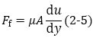
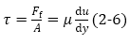
2 液压液的物理性质
（三）粘性
1）粘性的表现
实验测定表明，（牛顿液体内摩擦定律）流动液体相邻液层间的内摩擦力F_{f}与液层接触面积A、液层间的速度梯度du/dy成正比
比例系数μ称为绝对粘度或动力粘度。
若以τ表示液层间的切应力,即单位面积上的内摩擦力,则：
在静止液体中，速度梯度du/ dy= 0，故其内摩擦力为零，因此静止液体不呈现粘性,液体只在相对运动时才显示其粘性。
图2-1 油液弹簧的刚度计算简图

Slide 41
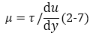
2 液压液的物理性质
（三）粘性
2) 粘性的度量
度量粘性大小的物理量称为粘度。
常用：绝对粘度(动力粘度)、运动粘度、相对粘度。
（1）绝对粘度(动力粘度) μ
液体在以单位速度梯度流动时，单位面积上的内摩擦力：
我国法定计量单位制及SI制中，μ 的单位是Pa·s(帕·秒)或用N·s/m²(牛·秒/米²)表示。
如果绝对粘度只与液体种类有关而与速度梯度无关，称为牛顿液体,否则为非牛顿液体。石油基液压油一般为牛顿液体。
图2-1 油液弹簧的刚度计算简图

Slide 42
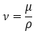
2 液压液的物理性质
（三）粘性
2) 粘性的度量
度量粘性大小的物理量称为粘度。
常用：绝对粘度(动力粘度)、运动粘度、相对粘度。
（2）运动粘度v
绝对粘度与其密度之比称为运动粘度ν，即：
我国法定计量单位，运动粘度ν 的单位是m²/s(米²/秒)。
国际标准ISO按运动粘度值对油液的粘度等级(VG)进行划分：
粘度等级 | 40℃时粘度平均值 | 40℃时粘度范围 |  | 粘度等级 | 40℃时粘度平均值 | 40℃时粘度范围
VG10 | 10 | 9.00~11.0 |  | VG46 | 46 | 41.4~50.6
VG15 | 15 | 13.5~16.5 |  | VG68 | 68 | 61.2~74.8
VG22 | 22 | 19.8~24.2 |  | VG100 | 100 | 90.0~110
VG32 | 32 | 28.8~35.2 |  | VG150 | 150 | 135~165
常用液压油运动粘度等级(×10⁻⁶m²/s)

Slide 43
2 液压液的物理性质
（三）粘性
2) 粘性的度量
度量粘性大小的物理量称为粘度。
常用：绝对粘度(动力粘度)、运动粘度、相对粘度。
（3）相对粘度
相对粘度是根据特定测量条件制定的，故又称条件粘度。
测量条件不同，采用的相对粘度单位也不同。
如恩氏粘度°E(欧洲一些国家)、通用赛氏秒SUS(美国、英国)、
商用雷氏秒R1S(英、美等国)和巴氏度°B(法国)等。
国际标准化组织ISO已规定统一采用运动粘度来表示油的粘度。

Slide 44
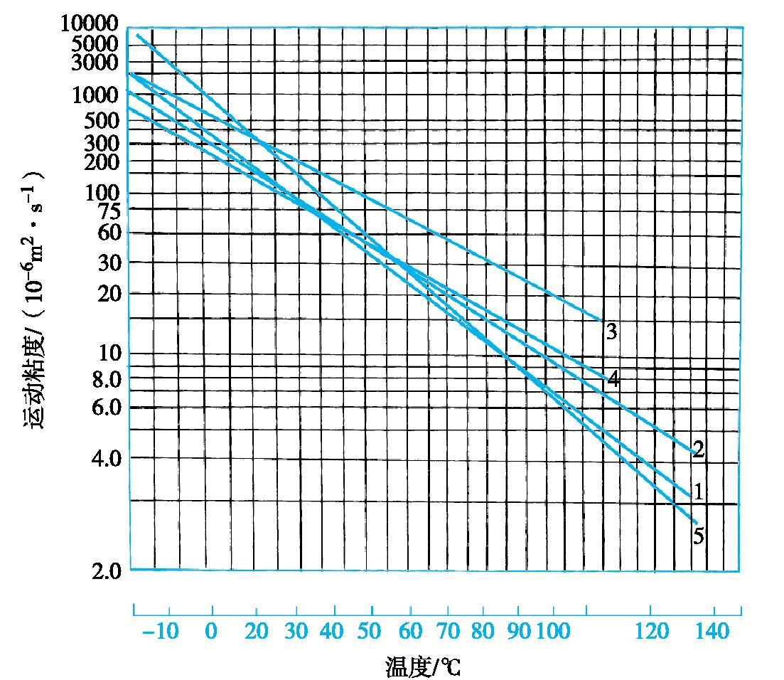

2 液压液的物理性质
（三）粘性
3) 温度对粘度的影响
温度变化使液体内聚力发生变化，液体的粘度对温度的变化十分敏感：温度升高，粘度下降。这一特性称为液体的粘-温特性。
粘-温特性常用粘度指数VI来度量。
表示液体的粘度随温度变化的程度与标准液的粘度变化程度之比。
通常在各种液压液的质量指标中都给出粘度指数。
粘度指数高，说明粘度随温度变化小，其粘-温特性好。

Slide 45
2 液压液的物理性质
（三）粘性
3) 温度对粘度的影响
一般要求液压液的粘度指数应在90以上,优异的在100以上。
当液压系统的工作温度范围较大时,应选用粘度指数高的介质。
典型液压液的粘度指数：
液压液种类 | 粘度指数VI |  | 液压液种类 | 粘度指数VI
石油基液压油L-HM | ≥95 |  | 油包水乳化液L-HFB | 130~170
石油基液压油L-HR | ≥160 |  | 水-乙二醇液L-HFC | 140~170
石油基液压油L-HG | ≥90 |  | 磷酸酯液L-HFDR | -31~170

Slide 46

2 液压液的物理性质
（三）粘性
4)压力对粘度的影响
压力增大时，液体分子间距离缩小，内聚力增加，粘度也会有所变大。压力对粘度的影响可用下式计算：
式中 p ——液体的压力，MPa;
ν_{p} ——压力为p 时运动粘度，m²/s;
ν_{a} ——大气压力下运动粘度，m²/s;
e ——自然对数的底;
c ——系数，对于石油基液压油,c=0.015~0.035MPa⁻¹。
这种影响在低压时并不明显，可以忽略不计。
当压力大于50MPa时，其影响才趋于显著。

Slide 47

2 液压液的物理性质
（三）粘性
5) 气泡对粘度的影响
液体中混入直径为0.25~0.5mm悬浮状态气泡时，对液体的粘度有一定影响，其值可按:
式中 ν_{b}——混入b空气时液体的运动粘度，单位为m²/s；
ν₀ ——不含空气时液体的运动粘度，单位为m²/s；
b ——混入空气的体积分数。
（四）其它性质
稳定性(热稳定性、氧化稳定性、水解稳定性、剪切稳定性等)、抗泡沫性、抗乳化性、防锈性、润滑性以及相容性等，都有重要影响。

Slide 48
3 对液压液的要求
不同的工作机械、不同的使用情况对液压液的要求有很大的不同，
为了很好地传递运动和动力，液压液应:
合适的粘度，ν=(11.5~41.3)×10⁻⁶m²/s，较好的粘-温特性。
润滑性能好。
质地纯净，杂质少。
对金属和密封件有良好的相容性。
对热、氧化、水解和剪切都有良好的稳定性。
抗泡沫性好，抗乳化性好，腐蚀性小，防锈性好。
体积膨胀系数小，比热容大。
流动点和凝固点低，闪点和燃点高。
对人体无害，成本低。

Slide 49
4 液压液的选择和使用
正确而合理地选用和维护液压液，对于液压系统达到设计要求、保障工作能力、满足环境条件、延长使用寿命、提高运行可靠性、防止事故发生等方面都有重要影响。
（一）液压液的选择
考 虑 方 面 | 内 容
系统工作环境 | 要否阻燃(闪点、燃点) 抑制噪声的能力(空气溶解度、消泡性) 废液再生处理及环保要求
系统工作条件 | 压力范围(润滑性、承载能力) 温度范围(粘度、粘-温特性、剪切损失、热稳定性、挥发度、低温流动性) 转速(气蚀、对支承面浸润能力)
液压液的品质 | 物理化学指标 对金属和密封件等的相容性 过滤性能、吸气情况、去垢能力 锈蚀性 抗氧化稳定性 剪切稳定性
经济性 | 价格及使用寿命 货源情况 维护、更换的难易程度
最重要的因素是液压液的粘度。
一般根据液压泵的要求来确定液压液的粘度。

Slide 50
4 液压液的选择和使用
（一）液压液的选择
名 称 | 运动粘度/(10⁻⁶m²·s⁻¹) |  | 工作压力/MPa | 工作温度/℃ | 推 荐 用 油
 | 允许 | 最佳
叶片泵1200r/min 叶片泵1800r/min | 16~220 20~220 | 26~54 25~64 | 7 | 5~40 | L-HH32,L-HH46
 |  |  |  | 40~80 | L-HH46,L-HH68
 |  |  | 14以上 | 5~40 | L-HL32,L-HL46
 |  |  |  | 40~80 | L-HL46,L-HL68
齿轮泵 | 4~220 | 25~54 | 12.5以下 | 5~40 | L-HL32,L-HL46
 |  |  |  | 40~80 | L-HL46,L-HL68
 |  |  | 10~20 | 5~40 | L-HL46,L-HL68
 |  |  |  | 40~80 | L-HM46,L-HM68
 |  |  | 16~32 | 5~40 | L-HM32,L-HM68
 |  |  |  | 40~80 | L-HM46,L-HM68
径向柱塞泵 轴向柱塞泵 | 10~65 4~76 | 16~48 16~47 | 14~35 | 5~40 | L-HM32,L-HM46
 |  |  |  | 40~80 | L-HM46,L-HM68
 |  |  | 35以上 | 5~40 | L-HM32,L-HM68
 |  |  |  | 40~80 | L-HM68,L-HM100
螺杆泵 | 19~49 |  | 10.5以上 | 5~40 | L-HL32,L-HL46
 |  |  |  | 40~80 | L-HL46,L-HL68
表2-7 液压泵用油的粘度范围及推荐牌号

Slide 51
4 液压液的选择和使用
（一）液压液的选择
液压液的选择通常要经历下述四个基本步骤:
系统对液压液要求:
粘度、密度、体积模量、饱和蒸气压、空气溶解度、温度界限、压力界限、阻燃性、润滑性、相容性、污染性等。
查阅产品说明书，选出符合或基本符合上述各项要求的液压液品种。
进行综合权衡，调整各方面的要求和参数。
与供货厂商联系，最终决定所采用的合适液压液。

Slide 52
4 液压液的选择和使用
（二）液压液的使用
使用不当还是会使液压液的性质发生变化。应注意:
对长期使用的液压液，氧化、热稳定性是决定温度界限的因素，应使液压液长期处在低于它开始氧化的温度下工作。
在贮存、搬运及加注过程中，应防止液压液被污染。
对液压液定期抽样检验，并建立定期更换制度。
油箱的贮液量应充分，以利于系统的散热。
保持系统的密封，一旦有泄漏，就应立即排除。

Slide 53
第二节 液压液的污染及其控制
液压液的污染是故障的主要原因之一，影响着可靠性及元件的寿命。污染控制是提高可靠性及延长元件使用寿命的重要手段。
一、污染物的种类及危害
固体颗粒加速元件磨损，堵塞元件中的小孔、缝隙及过滤器，使泵、阀性能下降，产生噪声。
水的侵入会加速油液的氧化，并和添加剂起作用产生粘性胶质，使滤心堵塞。
空气的混入会降低液压液的体积模量，引起气蚀，降低润滑性。
溶剂、表面活性化合物化学物质会使金属腐蚀。
微生物的生成使液压液变质，降低润滑性能，加速元件腐蚀。对高水基液压液的危害更大。
图2-1 油液弹簧的刚度计算简图

Slide 54

第二节 液压液的污染及其控制

Slide 55
第二节 液压液的污染及其控制
二、污染的原因
污染物的来源：
外界侵入的污染物 |  |  | 工作过程中产生的污染物
运输过程中带来的污染物 | 组装时残留下来的污染物 | 周围环境混入的污染物 | 相对运动件磨损时产生的污染物 | 物理化学性能变化时产生的污染物
组装时残留下来的污染物主要是指切屑、毛刺、型砂、磨粒、焊渣、铁锈等；从周围环境混入的污染物主要是指空气、尘埃、水滴等；在工作过程中产生的污染物主要是指金属微粒、锈斑、涂料和密封件的剥离片、水分、气泡以及液压液变质后的胶状生成物等。

Slide 56
第二节 液压液的污染及其控制
三、污染的测定
（一）质量测定法
100mL，过滤并烘干，称出颗粒的质量，依标准定级。
此法只表示颗粒污染物的总量，不反映颗粒尺寸的大小及其分布情况。
（二）颗粒计数法
微镜计数法和自动颗粒计数法。
显微镜计数法：100mL样品，真空过滤，颗粒进行溶剂处理后，放在显微镜下，找出其尺寸大小及数量，依标准定级。
自动颗粒计数法：利用光源照射油液样品时,油液中颗粒在光电传感器上投影所发出的脉冲信号来测定油液的污染等级的。

Slide 57
每毫升的颗粒数 |  | 代 码
大 于 | 小于等于
2 500 000 |  | >28
1 300 000 | 2 500 000 | 28
640 000 | 1 300 000 | 27
320 000 | 640 000 | 26
160 000 | 320 000 | 25
80 000 | 160 000 | 24
40 000 | 80 000 | 23
20 000 | 40 000 | 22
10 000 | 20 000 | 21
5 000 | 10 000 | 20
2 500 | 5 000 | 19
1 300 | 2 500 | 18
640 | 1 300 | 17
320 | 640 | 16
160 | 320 | 15
80 | 160 | 14
40 | 80 | 13
20 | 40 | 12
10 | 20 | 11
5 | 10 | 10
2.5 | 5 | 9
1.3 | 2.5 | 8
0.64 | 1.3 | 7
0.32 | 0.64 | 6
0.16 | 0.32 | 5
0.08 | 0.16 | 4
0.04 | 0.08 | 3
0.02 | 0.04 | 2
0.01 | 0.02 | 1
0.00 | 0.01 | 0
第二节 液压液的污染及其控制
四、污染的等级
液压液的污染等级按单位体积液压液中固体颗粒污染物的含量，即液压液中所含固体颗粒的浓度来划分的。GB/T 14039—2002 ，(ISO 4406: 1999，MOD)。
自动颗粒计数器计数所报告的污染等级代号由三个代码组成，分别代表每毫升油液中颗粒尺寸≥4μm(c)、≥6μm(c)和≥14μm(c)的颗粒数；
显微镜计数所报告的污染等级代号,则由≥5μm和≥15μm两个颗粒尺寸范围的颗粒浓度代码组成。
如, 自动颗粒计数器计数的污染等级代号为22/18/13，表示每毫升中≥4μm(c)的颗粒数在大于20000~40000之间，≥6μm(c)的颗粒数在大于1300~2500之间，≥14μm(c)的颗粒数在大于40~80之间。

Slide 58

第二节 液压液的污染及其控制
四、污染的等级

Slide 59

第二节 液压液的污染及其控制
五、液压液的污染控制
GB/T 20110—2006提供了对液压元件污染物(清洁度)进行分析、评价的基本方法和准则，JB/T 7858—2006规定了液压元件清洁度评定方法及液压元件清洁度指标。

Slide 60

第二节 液压液的污染及其控制
五、液压液的污染控制

Slide 61
第二节 液压液的污染及其控制
五、液压液的污染控制
GB/T 20110—2006提供了对液压元件污染物(清洁度)进行分析、评价的基本方法和准则，JB/T 7858—2006规定了液压元件清洁度评定方法及液压元件清洁度指标。
控制液压液污染的常用措施:
严格清洗元件和系统。
防止污染物从外界侵入。须经过过滤器注入系统。油箱呼吸孔上装设空气过滤器。液压缸活塞杆端部应装防尘密封。
采用高性能的过滤器。
控制液压液的温度。
保持系统所有部位良好的密封性。
定期检查和更换液压液并形成制度。

Slide 62

第二节 液压液的污染及其控制
五、液压液的污染控制

Slide 63

第二章作业
2-3 某液压液在大气压下的体积是50×10⁻³m³，当压力升高后,其体积减少到 49.9×10⁻³m³，取液压液的体积模量K=700.0MPa，试求压力升高值。
2-5 如图2-5所示一液压缸，其缸筒内径D=120mm，活塞直径d=119.6mm，活塞长度L=140mm，若油的动力粘度μ=0.065Pa·s，活塞回程要求的稳定速度为v=0.5m/s，试求不计油液压力时拉回活塞所需的力F。
图2-5 题2-5图

